Slide 1


ایران منطقه‌ای
در آیینه عملکرد تجارت خارجی سال ۱۴۰۳
و خدمات پژوهشی موسسه مطالعات و پژوهش‌های بازرگانی در سال جاری
خرداد ۱۴۰۴
امین مالکی
پژوهشکده توسعه بازرگانی
موسسه مطالعات و پژوهش‌های بازرگانی

Slide 2

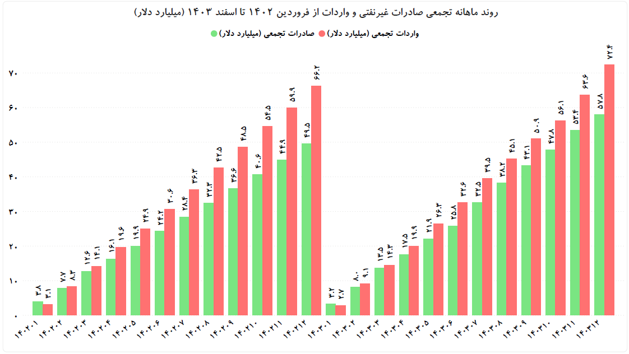
روند تجارت خارجی کشور در سال ۱۴۰۳
در اسفند ۱۴۰۳، مجموع تجارت خارجی ایران به ۱۳۰.۲ میلیارد دلار رسید که از این میزان، ۵۷.۸ میلیارد دلار (معادل ۴۴.۴ درصد) به صادرات غیرنفتی و ۷۲.۴ میلیارد دلار (معادل ۵۵.۶ درصد) به واردات اختصاص داشته است.
این ارقام نشان می‌دهد که اگرچه صادرات در حال رشد است، اما همچنان واردات سهم بیشتری در تجارت کشور دارد و ساختار تجاری ایران در وضعیت ناتراز باقی مانده است.
برای رسیدن به توازن پایدار، افزایش سهم صادرات از طریق تنوع‌بخشی به محصولات صادراتی، توسعه بازارهای هدف و بهبود زیرساخت‌های تولیدی ضروری به نظر می‌رسد.
رشد سریع‌تر صادرات نسبت به واردات بیانگر بهبود نسبی در عملکرد صادراتی کشور و گامی مثبت در جهت کاهش شکاف تجاری است، هرچند تراز تجاری همچنان منفی باقی مانده است

Slide 3
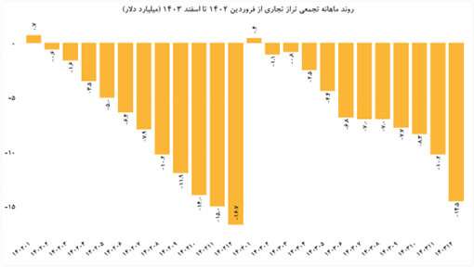
ناترازی در تجارت خارجی کشور در سال ۱۴۰۳
روند تجمیعی تراز تجاری ماهانه ایران از فروردین ۱۴۰۲ تا اسفند ۱۴۰۳، به‌صورت پیوسته منفی (به غیر از ماه‌های فرورودین دو سال) بوده که نشانه‌ای از کسری تجاری مزمن در کشور است. به‌عبارت دیگر، واردات همواره بیش از صادرات بوده و ایران در تمام این ماه‌ها با خروج ارز بیشتر از ورود آن مواجه بوده است
این نمودار به‌روشنی نشان می‌دهد که ساختار تجارت خارجی ایران طی دو سال اخیر به‌شدت واردات‌محور باقی مانده است. اگرچه در مقاطعی از سال اندکی بهبود در تراز مشاهده می‌شود، اما توان صادرات غیرنفتی هنوز به حدی نرسیده که بتواند شکاف را پوشش دهد.
برای کاهش این شکاف، پاره‌ای جهت‌گیری‌های جدید یا تاکید بیشتر بر جهت‌گیری‌های گذشته از جمله نگاه «ایران‌منطقه‌ای» امری الزامی است تا با سیاست‌هایی در جهت تقویت صادرات دانش‌بنیان، تسهیل فرآیندهای گمرکی، تنوع‌بخشی به مقاصد صادراتی کشور بتواند تراز تجاری متعادلی در بخش تجارت کالایی پیدا کند.

Slide 4
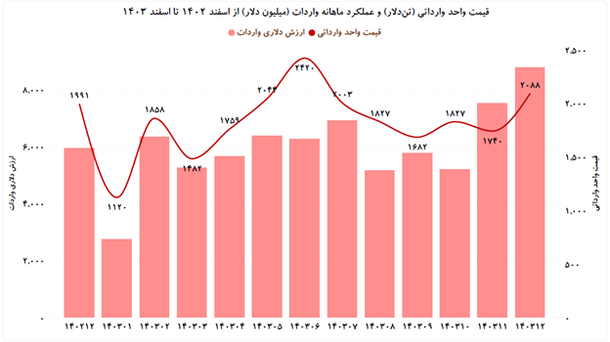
شرایط فعلی و فشار تورم وارداتی
تغییرات قیمت واحد وارداتی (دلار) و ارزش دلاری واردات (میلیون دلار) در بازه زمانی اسفند 1402 تا اسفند 1403 نشان می‌دهد؛ قیمت واحد وارداتی طی سال نوسانات زیادی داشته است. در ابتدای دوره (اسفند 1402)، قیمت واحد وارداتی حدود 1,991 دلار به ازای هر تن بوده و با نوسانات مختلف به 2,088 دلار به‌ازای هر تن در اسفند 1403 رسیده است.
نقطه اوج قیمت واحد وارداتی در شهریور 1403 با مقدار 2,420 دلار به ‌ازای هر تن بوده است.
چرا ایران منطقه‌ای (تنوع مبادی و فاصله کمتر) راه حل است؟
  وابستگی به تعداد محدود تأمین‌کننده (امارات و ترکیه)
  قدرت چانه‌زنی پایین واردکننده (کالاهای اساسی از هند و روسیه)
  افزایش هزینه‌های حمل‌ونقل و لجستیک (چند برابر شدن هزینه حمل کانتینر از چین به خاورمیانه در دوره کووید-۱۹)
  اثر نرخ ارز (کاهش ارزش پول ترکیه و روسیه)

Slide 5
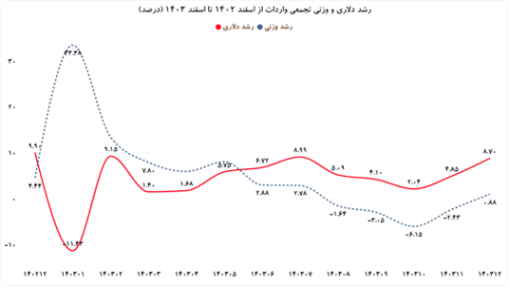
آیا ایران منطقه‌ای می‌تواند راه‌حل باشد؟
همان‌گونه که ملاحظه می‌کنید، از مردادماه تا پایان سال ۱۴۰۳ همواره رشد ارزش دلاری واردات بیشتر از رشد ارزش وزنی آن بوده و هر چه به سمت پایان سال می‌آییم،‌ این اختلاف بیشتر هم می‌شود که نشان می‌دهد دائما یک میزان ثابت مقداری از واردات به شکل گران‌تر یا با هزینه دلاری بیشتر به کشور وارد شده است.
تمرکز بالای مبادی تامین اقلام وارداتی در کنار فاصله زیاد با برخی مراکز تامین،‌ یکی از دلایل اصلی این تورم وارداتی است. هر چه کشور بتواند از سطح تمرکز مبادی وارداتی با کمک گرفتن از کشورهای منطقه بکاهد و فاصله تا مراکز تامین را در منطقه کمتر کند، می‌تواند فشار تورم وارداتی را بهتر مدیریت کند.
آیا تجارت منطقه‌ای می‌تواند راه‌حل باشد؟
  کاهش هزینه‌های لجستیکی و زمان حمل‌ونقل
  متنوع‌سازی تأمین‌کننده‌ها
  همسویی در مقررات، استانداردها و شبکه‌های تأمین
  امکان انعقاد توافقات پایدار و دوجانبه

Slide 6
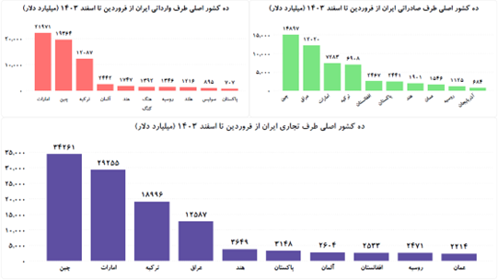
شرکای تجاری منطقه‌ای ایران در سال ۱۴۰۳
چین با 14.9 میلیارد دلار و عراق با 12.02 میلیارد دلار، دو مقصد اصلی صادرات ایران بوده‌اند. سایر کشورهای عمده شامل امارات (7.3 میلیارد دلار)، ترکیه (6.9 میلیارد دلار)، افغانستان (2.5 میلیارد دلار)، پاکستان (2.4 میلیارد دلار)، هند (1.9 میلیارد دلار)، عمان (1.5 میلیارد دلار)، روسیه (1.1 میلیارد دلار) و آذربایجان (۶۸۴ میلیون دلار) در رتبه‌های بعدی قرار دارند
الگوی صادراتی ایران در سال ۱۴۰۳ همچنان متکی بر چند بازار سنتی است، به‌ طوری که چین و عراق حدود 47 درصد از کل صادرات را به خود اختصاص داده‌اند. این تمرکز جغرافیایی، اقتصاد ایران را در برابر تحولات سیاسی و اقتصادی این کشورها آسیب‌پذیر می‌کند.
از سوی دیگر، سهم ناچیز کشورهای همسایه به استثنای عراق و ترکیه (جمعاً کمتر از 10 درصد) نشان‌دهنده ظرفیت استفاده نشده در روابط منطقه‌ای است.
در سال ۱۴۰۳، الگوی واردات ایران نشان‌دهنده وابستگی شدید به سه کشور اصلی تأمین‌کننده کالا بوده است. امارات با 22 (بیش از 30 درصد واردات)، چین با 19.4 میلیارد دلار و ترکیه با 12.1 میلیارد دلار، در مجموع بیش از 70 درصد واردات ایران را به خود اختصاص داده‌اند. در میان دیگر شرکای تجاری، آلمان و هلند به عنوان مهم‌ترین تأمین‌کنندگان اروپایی حضور دارند
سهم شرکای منطقه‌ای به استثنای پاکستان (تنها ۷۰۷ میلیون دلار) بسیار ناچیز است. این تمرکز شدید بر چند کشور محدود، ایران را در معرض ریسک‌های ژئوپلیتیک و نوسانات بازارهای جهانی قرار داده است.

Slide 7
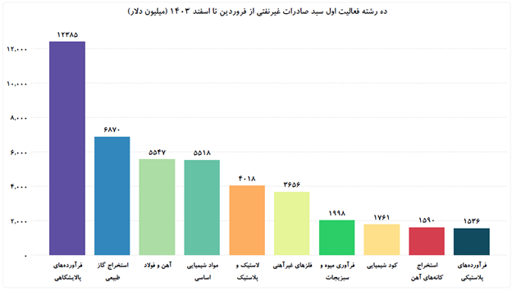
اولین چالش‌های در توسعه بازارهای منطقه‌ای: تنوع‌پذیری پایین اقتصادی
فرآورده‌های پالایشگاهی با ارزش صادراتی 12.4 میلیارد دلار، سهم 21.5 درصدی از کل صادرات غیرنفتی را در دوره مورد بررسی به خود اختصاص داده و به وضوح جایگاه نخست را دارد. پس از آن، استخراج گاز طبیعی با 6.9 میلیارد دلار (11.9 درصد) و آهن و فولاد با 5.5 میلیارد دلار (9.5 درصد) قرار دارند. نکته جالب توجه، حضور فرآوری میوه و سبزیجات با 2 میلیارد دلار در میان ده رشته فعالیت اصلی سبد صادرات غیرنفتی است.
سهم 22.1 درصدی صنایع پایین‌دست پتروشیمی (مجموع فرآورده‌های پلاستیکی، کود شیمیایی، لاستیک و پلاستیک و مواد شیمیایی اساسی) از کل صادرات غیرنفتی، نشان‌دهنده وابستگی بالا به مشتقات نفتی است
وجود استخراج کانه‌های فلزی (1.6 میلیارد دلار) در کنار آهن و فولاد (5.5 میلیارد دلار) حاکی از صادرات مواد خام معدنی به موازات محصولات با ارزش افزوده متوسط و در نتیجه ضعف نسبی در زنجیره ارزش تولیدی است.
سهم 3 درصدی فرآوری میوه و سبزیجات نسبت به پتانسیل واقعی کشور در حوزه فرآوری صنایع غذایی نشان می‌دهد که توسعه متوازن تمامی بخش‌ها به ویژه کشاورزی و صنایع تبدیلی می‌تواند به رشد پایدار صادرات غیرنفتی کمک کند.

Slide 8
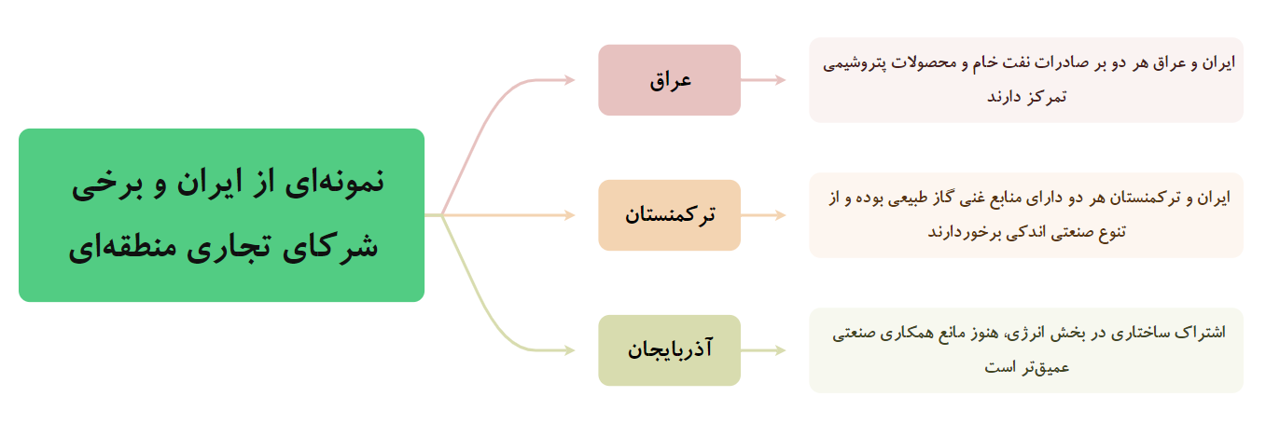
نمونه‌ای از ایران و برخی کشورهای همسایه
ایران و بسیاری از همسایگان آن مانند عراق، ترکمنستان و جمهوری آذربایجان دارای اقتصادهایی با وابستگی شدید به صادرات نفت و گاز هستند. این شباهت ساختاری، مانعی جدی در مسیر توسعه بازارهای منطقه‌ای میان این کشورها ایجاد کرده است:
ایران و عراق هر دو بر صادرات نفت خام و محصولات پتروشیمی تمرکز دارند. از آنجا که مکمل اقتصادی محسوسی ندارند، تجارت دوجانبه آن‌ها عمدتاً به کالاهایی چون مصالح ساختمانی یا برخی محصولات کشاورزی محدود شده و عمق بازار اندک است.
ایران و ترکمنستان هر دو دارای منابع غنی گاز طبیعی بوده و از تنوع صنعتی اندکی برخوردارند. بنابراین ظرفیت مبادله کالاهای صنعتی متنوع یا قطعات واسطه‌ای میان آن‌ها محدود است.
ایران و جمهوری آذربایجان در برخی حوزه‌ها مانند کشاورزی یا مبادلات برقی مکمل‌هایی دارند، اما اشتراک ساختاری در بخش انرژی، هنوز مانع همکاری صنعتی عمیق‌تر است.
برای رشد بازارهای منطقه‌ای، این کشورها باید با سرمایه‌گذاری در بخش‌های تولیدی، صنایع تبدیلی کشاورزی، خدمات فناورانه و زیرساخت‌های فنی و لجستیکی، اقتصاد خود را متنوع‌تر کرده و ظرفیت‌های مکمل‌سازی و تقاضای متقابل را تقویت کنند

Slide 9
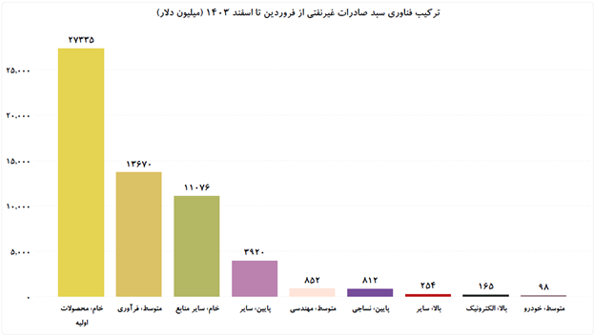
دومین چالش در توسعه بازارهای منطقه‌ای: عمق فناوری پایین محصولات صادراتی
ترکیب فناوری سبد صادرات غیرنفتی کشور از فروردین تا اسفند سال 1403 را نشان می‌دهد محصولات خام و اولیه با ارزش 27.3 میلیارد دلار (سهم 47.2 درصد)، بیشترین سهم را در سبد صادرات غیرنفتی کشور دارد. این موضوع نشان‌دهنده وابستگی بالای صادرات به محصولات خام اولیه است که فاقد فرآوری و ارزش‌افزوده بالاست.
محصولات با فرآوری متوسط با 13.7 میلیارد دلار (سهم 23.7 درصدی) در رتبه دوم قرار دارد. این گروه نشان‌دهنده وجود برخی صنایع نیمه‌پیشرفته است که مواد خام را به محصولات با درجه‌ای از فرآوری تبدیل می‌کنند.
رتبه سوم به محصولات خام، برای مصارف سایر منابع با ارزش صادرات 11 میلیارد دلار (سهم 19 درصدی) اختصاص دارد که نشان‌دهنده سهم قابل‌توجهی از محصولات خام اما غیرمرتبط با مواد اولیه طبیعی است. این مقدار نشان می‌دهد که هنوز تمرکز کافی روی فرآوری در این دسته وجود ندارد.
سهم پایین محصولات با فناوری متوسط در صنعت خودرو، فناوری بالا در صنایع الکترونیک و فناوری پایین در صنعت نساجی نشان‌دهنده ضعف جدی در توسعه و تولید محصولات با فناوری بالا و دانش‌بنیان هستند.
ساختار کنونی سبد صادراتی ایران به لحاظ سطح فناوری همچنان متکی به محصولات خام و فرآوری‌های محدود است. تغییرات اساسی در سیاست‌های صنعتی و حمایت از صنایع پیشرفته می‌تواند این ترکیب را متوازن‌تر و پایدارتر کند.

Slide 10
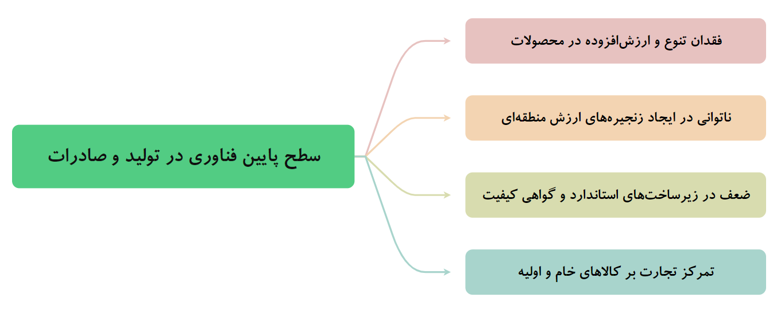
نمونه‌ای از ایران و برخی کشورهای همسایه
زمانی که کشورهایی با ساختار اقتصادی مشابه، از سطح پایین فناوری در تولید و صادرات نیز رنج می‌برند، ظرفیت آن‌ها برای توسعه بازارهای پویا و یکپارچه منطقه‌ای به‌شدت محدود می‌شود. دلایل اصلی این مسئله عبارت‌اند از:
فقدان تنوع و ارزش‌افزوده در محصولات: تولیدات کم‌فناوری معمولاً کالاهایی ساده، مشابه و کم‌ارزش هستند. این موضوع انگیزه‌ای برای تجارت ایجاد نمی‌کند، چرا که کشورهای همسایه تمایلی به واردات کالاهایی ندارند که خودشان با همان سطح فناوری و کیفیت پایین تولید می‌کنند.
ناتوانی در ایجاد زنجیره‌های ارزش منطقه‌ای: بازارهای منطقه‌ای زمانی شکوفا می‌شوند که کشورها بتوانند در مراحل مختلف تولید تخصص پیدا کنند (مانند تولید قطعات، مونتاژ، بسته‌بندی). اما ضعف فناوری مانع از تقسیم کار صنعتی و شکل‌گیری نقش‌های مکمل میان کشورها می‌شود.
ضعف در زیرساخت‌های استاندارد و گواهی کیفیت: کشورهایی با فناوری پایین معمولاً فاقد نظام‌های مؤثر تست، صدور گواهی و تضمین کیفیت هستند. این موضوع تجارت فرامرزی قابل اعتماد را به‌ویژه در حوزه‌های حساس مانند غذا، دارو یا ماشین‌آلات دشوار می‌سازد.
تمرکز تجارت بر کالاهای خام و اولیه: در نبود تولیدات صنعتی پیشرفته، تجارت محدود به کالاهای خام باقی می‌ماند. این کالاها حاشیه سود پایین، نوسان قیمتی بالا، و ظرفیت اندکی برای یادگیری صنعتی و تنوع تجاری دارند
ایران و افغانستان: هر دو کشور بیشتر کالاهای کم‌فناوری مانند مواد غذایی ساده، مصالح ساختمانی یا منسوجات تولید می‌کنند. نبود تخصص فناوری‌محور باعث شده تجارت آن‌ها به دامنه‌ای از کالاهای کم‌ارزش محدود بماند.
ایران و ترکمنستان: با وجود منابع انرژی مشترک و هم‌مرزی، نبود ظرفیت تولید پیشرفته در هر دو کشور، فرصت‌های مشارکت در فرآوری صنعتی، تبادل تجهیزات یا تولید مشترک در حوزه‌هایی مانند ماشین‌آلات یا مواد شیمیایی را محدود کرده است.

Slide 11
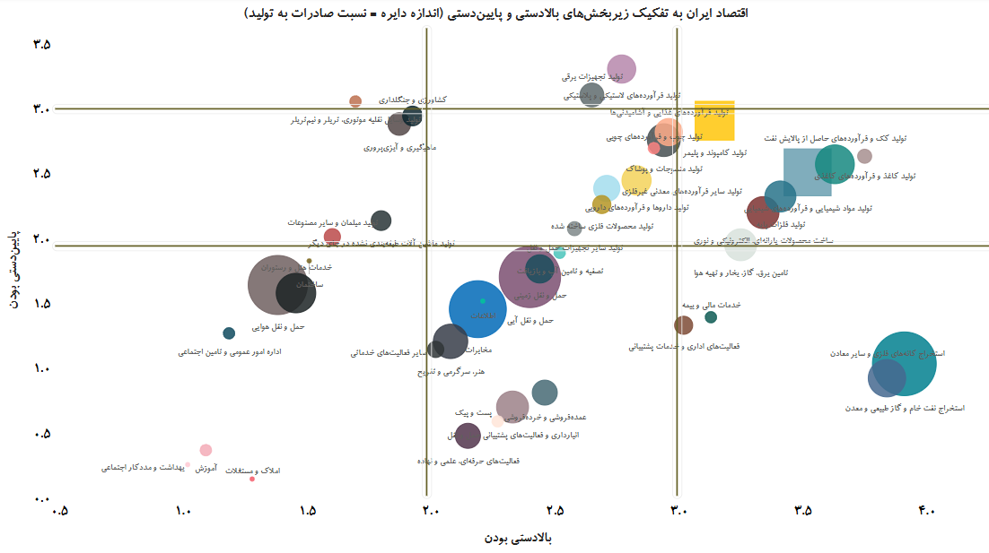
اقتصاد ایران در زنجیره‌های ارزش جهانی

Slide 12
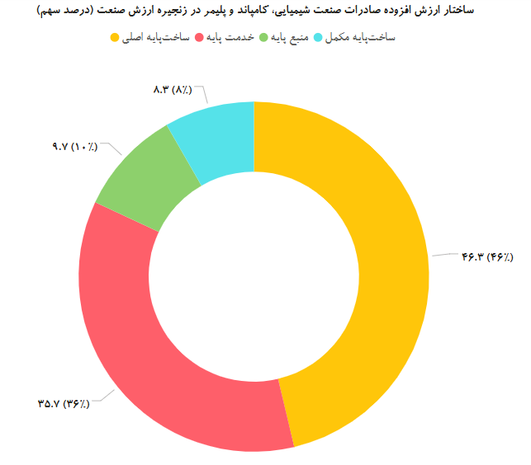
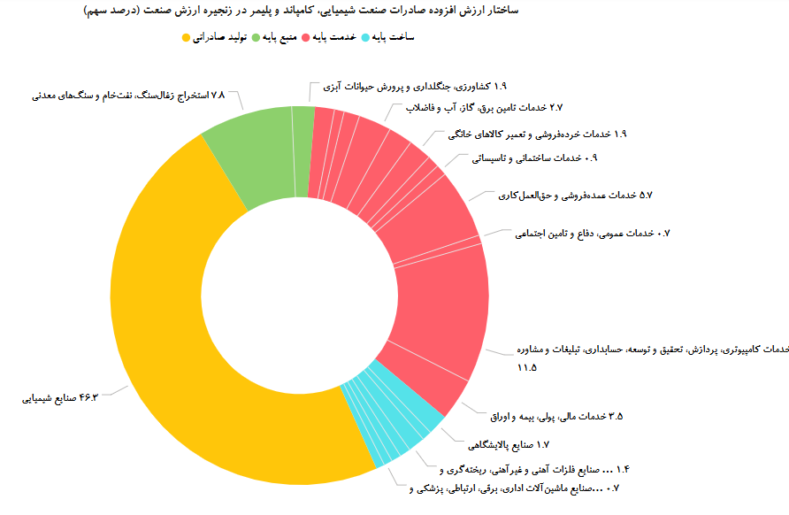
حقایق تحول آفرین پیرامون حضور در زنجیره‌‌های ارزش منطقه‌ای به عنوان یک ظرفیت ژئوپلتیکی
برای پیوستن به زنجیره‌های ارزش منطقه‌ای فعال‌سازی ظرفیت‌های ترانزیتی، حمل و نقل، انبارداری، خرده‌فروشی، عمده‌فروشی، خدمات عمومی، خدمات تاسیساتی و ... آن یک راهبرد اصلی است.
سهم ۳۶ درصدی حوزه خدمات از زنجیره ارزش صنعت شیمیایی

Slide 13
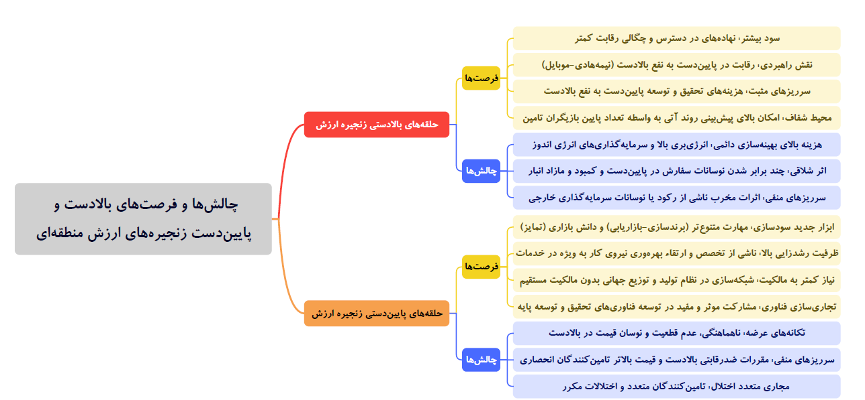
بالادست و پایین‌دست: فرصت‌ها و چالش‌ها

Slide 14
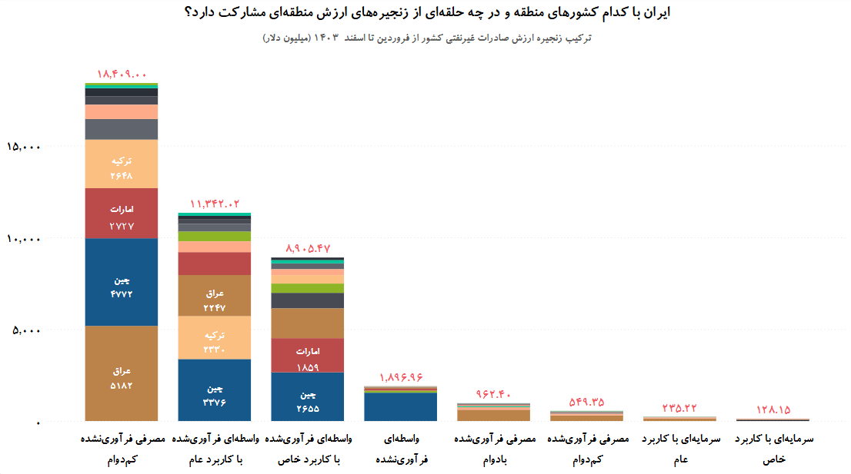
اصلی‌ترین حلقه‌های ورود به زنجیره‌های‌ ارزش منطقه‌ای به تفکیک کشور و صنعت

Slide 15
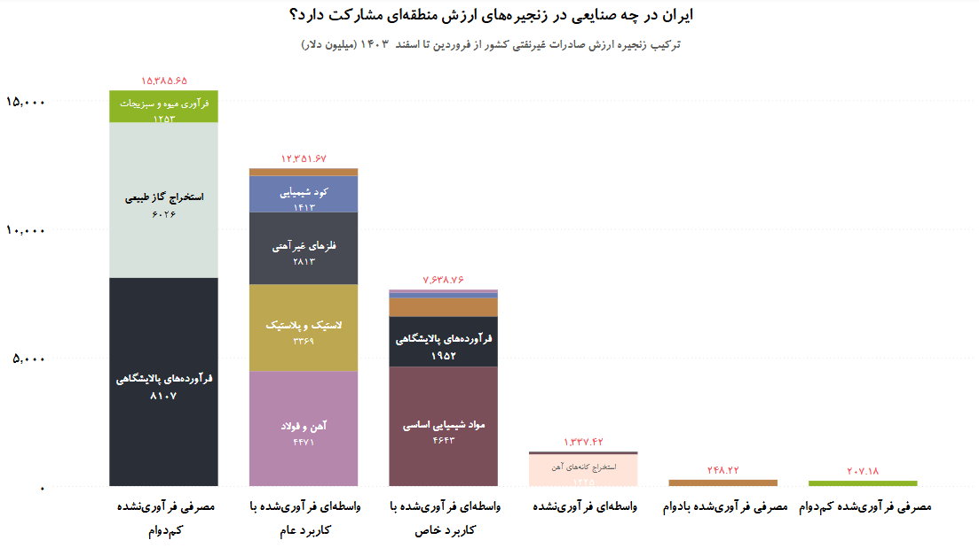
اصلی‌ترین حلقه‌های ورود به زنجیره‌های‌ ارزش منطقه‌ای به تفکیک کشور و صنعت

Slide 16
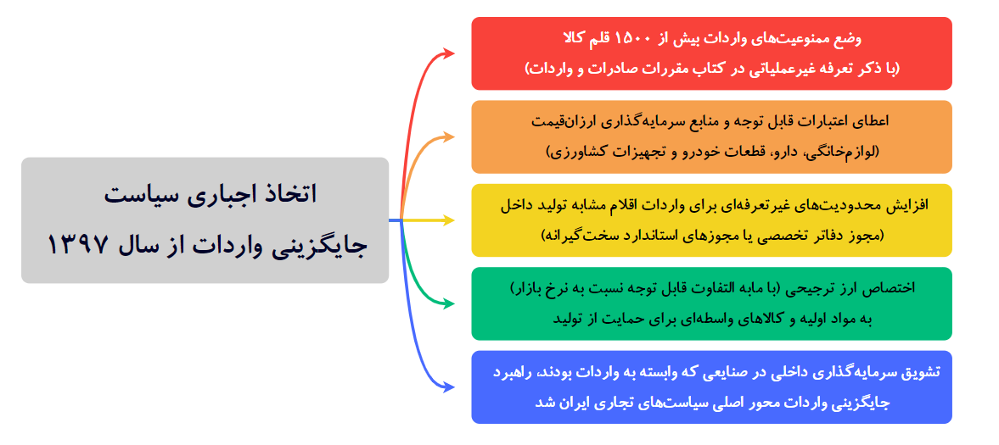
آنچه در عمل در حوزه سیاست‌های تجاری شاهد آن هستیم؟

Slide 17
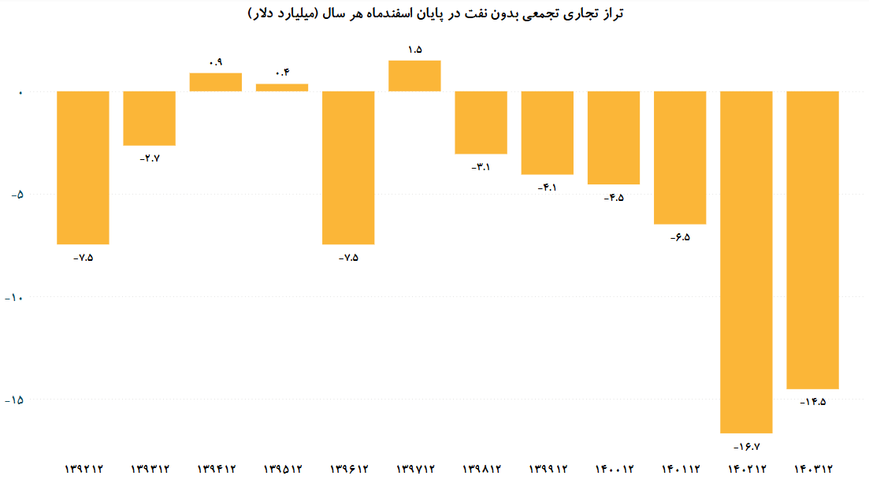
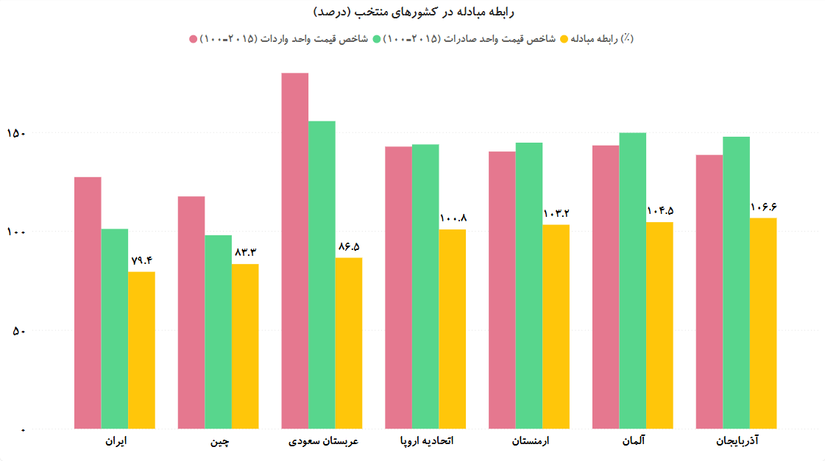
آنچه در عمل در حوزه سیاست‌های تجاری شاهد آن هستیم؟

Slide 18
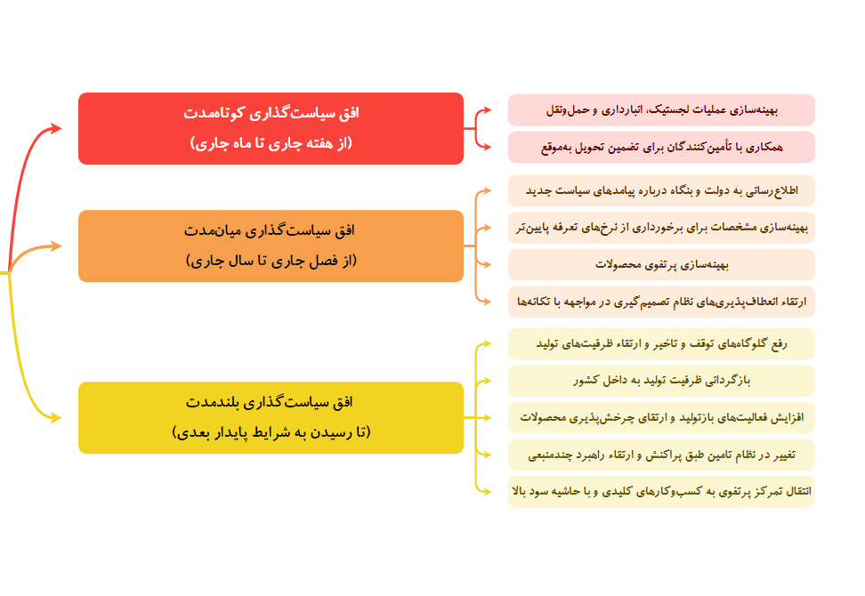
ضرورت راه‌اندازی مرکز فرماندهی ژئوپلیتیک تجارت خارجی در سازمان توسعه تجارت ایران
خدمات موسسه مطالعات و پژوهش‌های بازرگانی

Slide 19
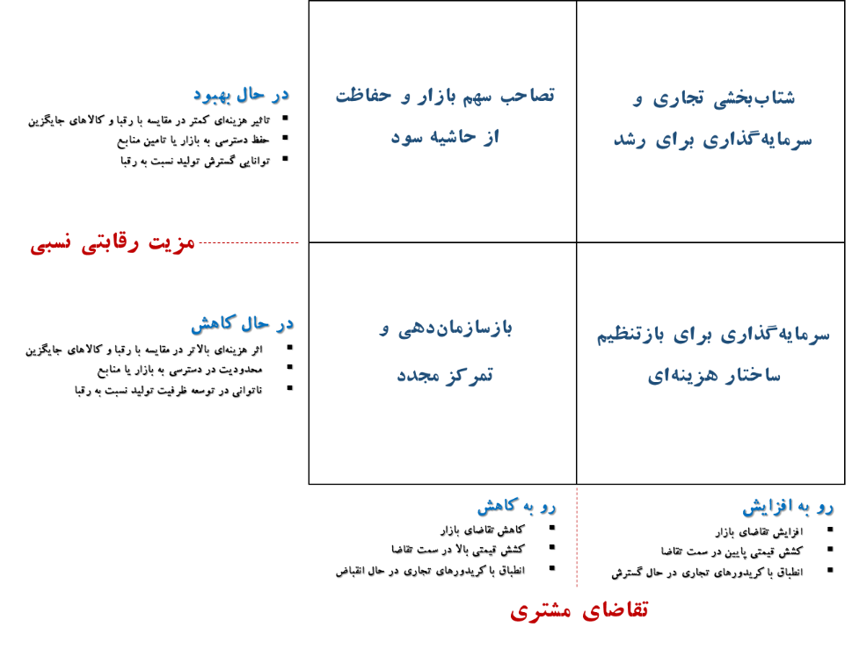
ماموریت‌های مرکز: چهار ماموریت اصلی مرکز فرماندهی ژئوپلیتیک تجارت خارجی

